Slide 1


« Seigneur, tu es mon abri, tu me protèges avec force, tu es mon Dieu et j'ai confiance en toi. »
Psaume 91 ,2
Etre à l’abri
Parfois le temps menace, il va pleuvoir.
Parfois je suis triste, parfois je suis en colère,
Parfois je cherche la bagarre
ou d’autres copains veulent la bagarre.
Alors j’écoute ce que tu me dis, Seigneur
« Viens te mettre à l’abri, je t’accueille, aie confiance en moi.
Demande-moi de te garder et de te réconforter »
Les choses qui me rendent tristes, les bagarres,
la colère sont comme l’eau qui coule sur mon parapluie.
Elles existent, mais elles ne me mouillent pas. Juste un peu les pieds !
C’est grâce à toi, Seigneur, tu es comme un parapluie
« Seigneur, tu es mon abri, tu me protèges,
tu es mon Dieu et j'ai confiance en toi. » Amen
Prochaine rencontre
Larmes d’amour
Le ………………………..

Slide 2
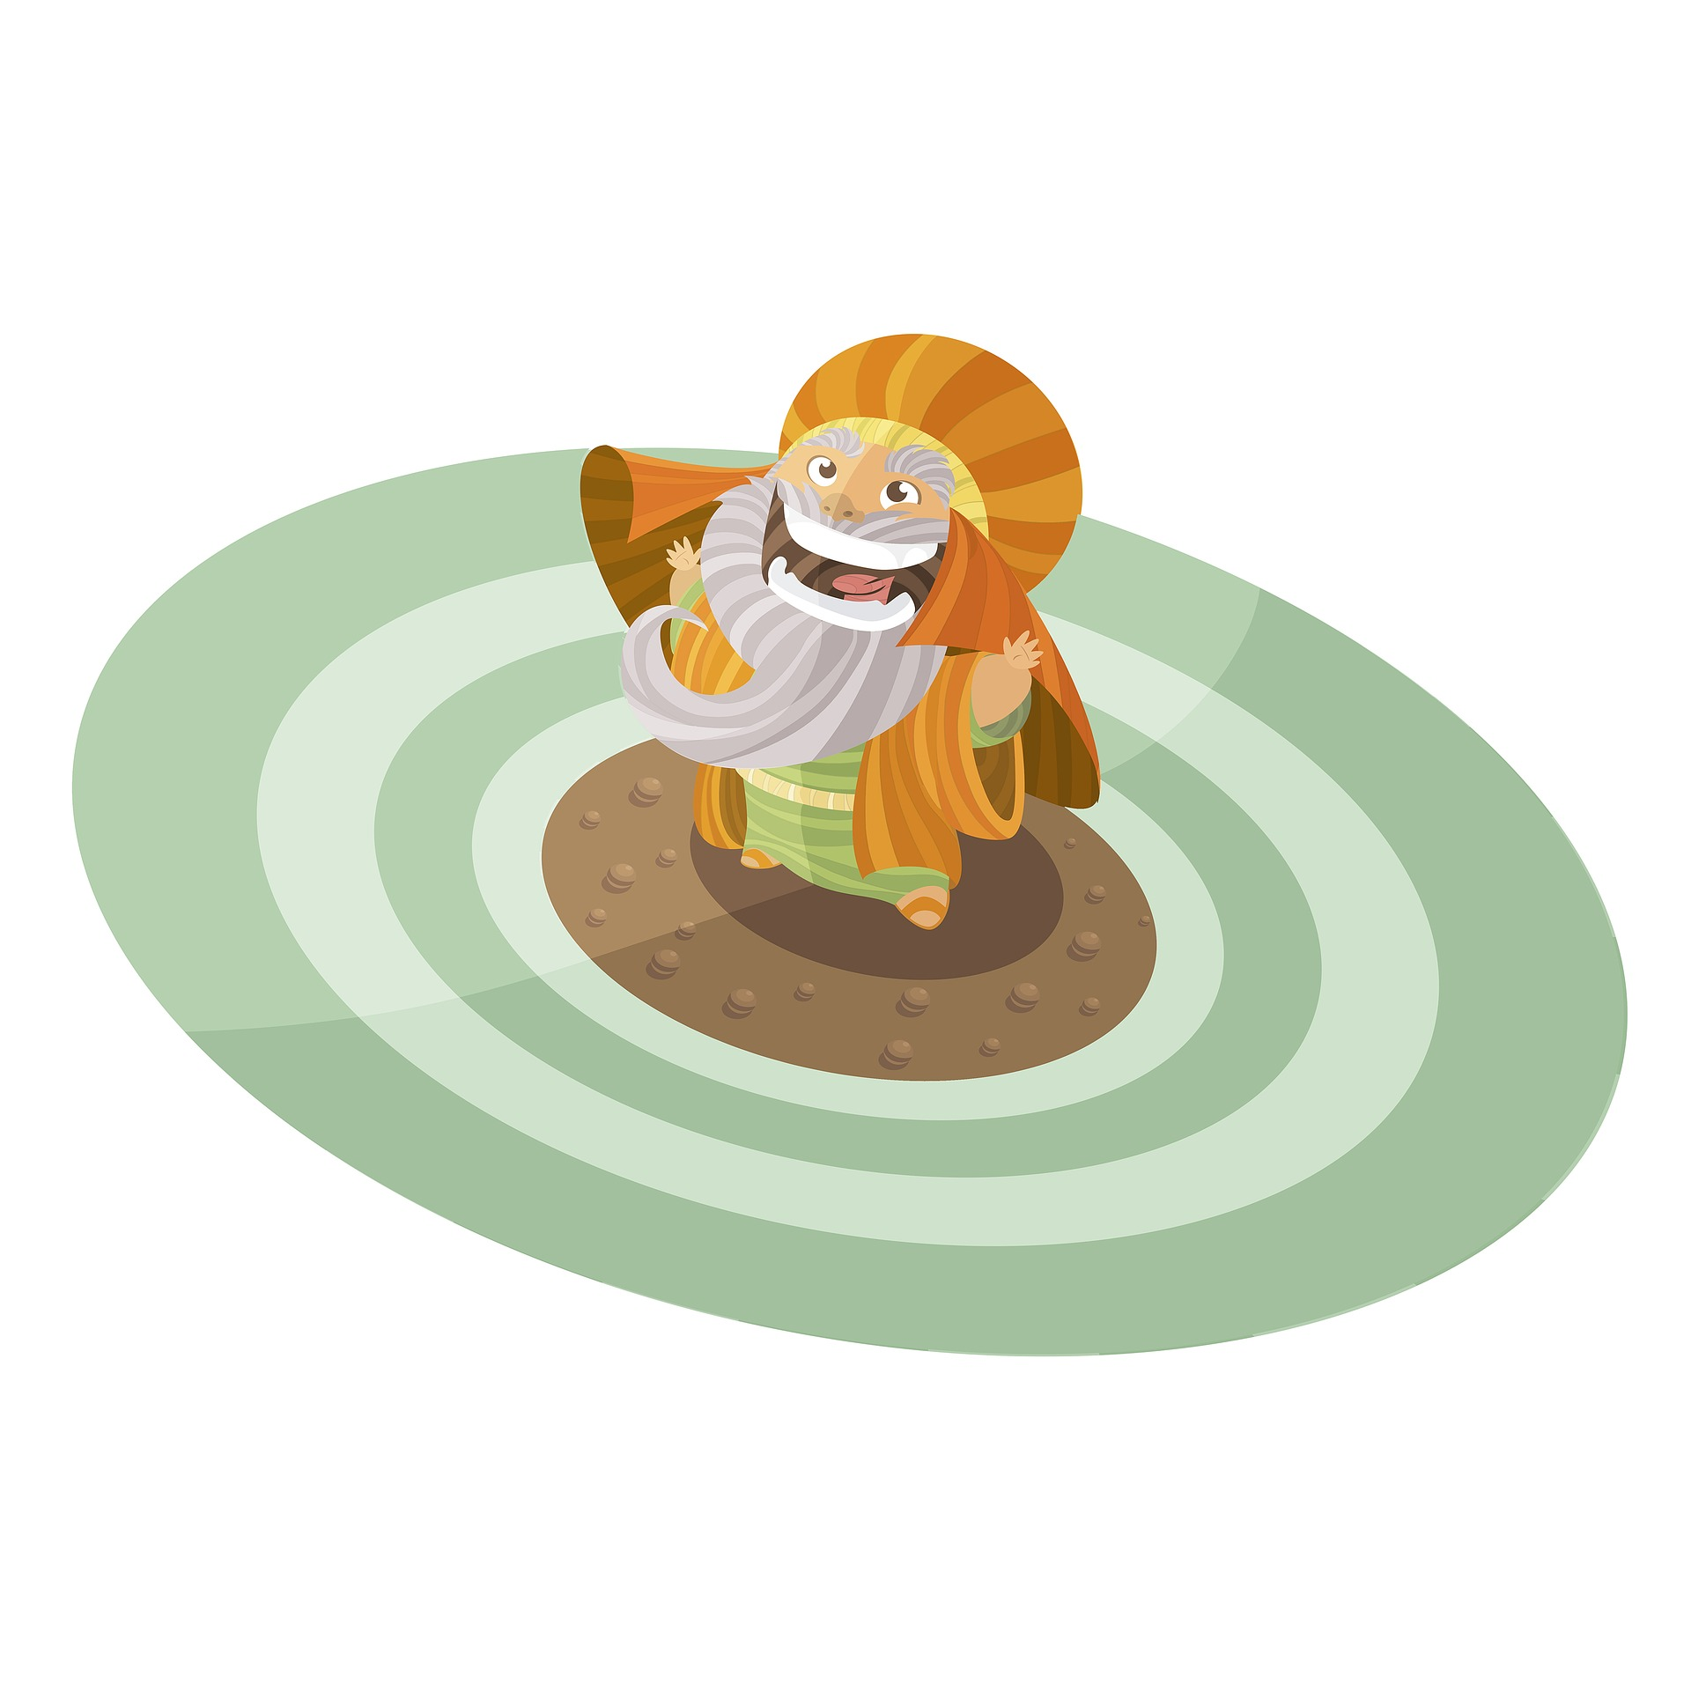

Elie – Histoire racontée d’après 1 Rois 17, 1-7
Je vais vous raconter l’histoire d’un homme qui s’appelle Elie. On dit de lui que c’était un prophète parce qu’il aimait Dieu et que Dieu lui parlait. On ne sait pas qui était son papa ou sa maman, ni s’il avait des frères ou des sœurs, on ne sait même pas la couleur de ses yeux ou la longueur de son nez. Par contre nous savons qu’Elie vient d’un village qui s’appelle Tichebé.
Par contre nous savons qu’Elie vient d’un village qui s’appelle Tichebé. Comme tout prophète, le prophète Elie marchait beaucoup pour aller annoncer des messages qui viennent de Dieu. Elie est allé ainsi chez le roi Akab qui avait un comportement qui ne plaisait pas à Dieu. Au nom de Dieu, Elie lui dit :
« Par le Seigneur vivant, par le Dieu que je sers : Tu fais des choses qui ne plaisent pas à Dieu, tu ne respectes pas ce qu’il t’a donné, tu mets le bazar dans ton pays et surtout tu oublies que je suis Dieu. Alors je te le dis, pendant plusieurs années la pluie ne tombera plus sur ton pays. »
Le roi est en colère, il se lève et chasse Elie: « Pour qui te prends-tu Elie pour parler de cette manière au roi. Dehors, dehors, prophète de malheur ! » Le roi est fâché contre Elie. Elie doit se cacher. Elie se posait toutes ses questions, ne savait pas vraiment où aller. Alors la Bible nous dit que Dieu lui parle. Vous vous rappelez, les prophètes c’est des gens qui aiment Dieu et qui reçoivent des paroles de sa part ! Dieu dit à Elie : « Pars d'ici, va vers là-bas, là où le soleil se lève chaque matin. Tu te cacheras vers la grande rivière qui s’appelle Kerith. Dans cet endroit tu seras à l’abri, tu boiras l’eau de la rivière et des corbeaux viendront de t'apporter à manger

Slide 3
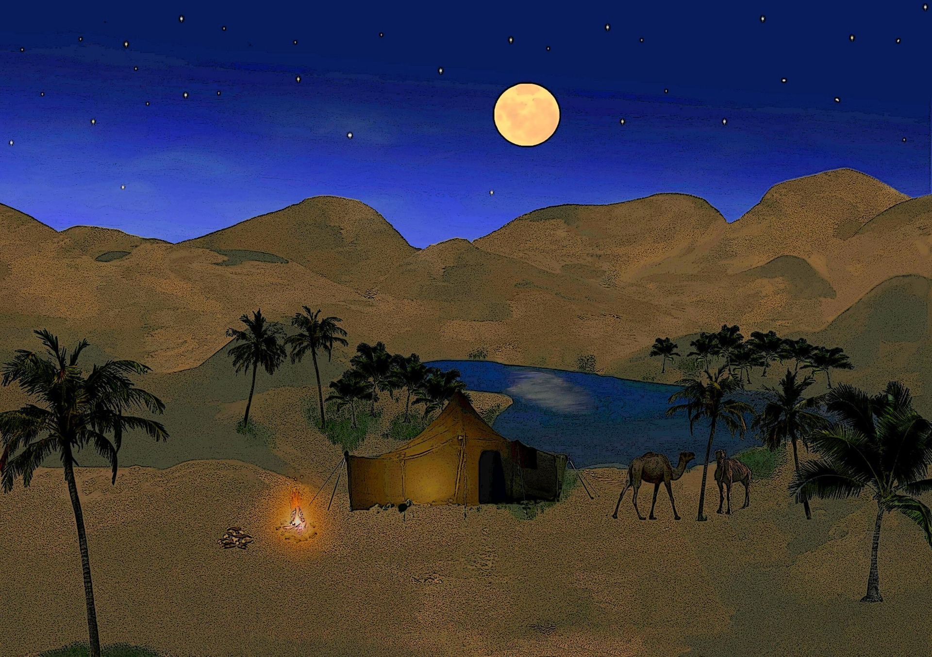

Elie part pour ce lieu. Il trouve un lieu apaisant, un abri sûr. Le Dieu Vivant d’Elie ne le laisse pas tomber, il le met à l’abri dans un endroit où il peut boire et où il va recevoir à manger. Elie passe une première nuit. Le matin arrive et Elie va boire quelque chose au torrent. Après, Elie entend des oiseaux, ce sont des corbeaux qui amènent à Elie de la nourriture.
La nuit tombe à nouveau, Elie s’endort. Le matin arrive et Elie va boire à nouveau de l’eau au torrent . Les corbeaux reviennent pour le nourrir. Ainsi passe du temps, ainsi Elie est à l’abri. Il prend des forces.
Voilà que l’eau de la rivière s’est asséchée, il n’y a plus rien à boire. Et les corbeaux ne sont pas venus. C’est l’heure de partir. Effectivement, la parole du Dieu Vivant se fait de nouveau entendre. Elle dit à Elie : « Pars, va dans une ville qui s’appelle Sarepta, c’est dans un pays étranger. Tu habiteras là-bas. » Elie sait qu’il peut avoir confiance dans le Dieu Vivant. Il sait qu’il va être conduit vers un nouvel abri, alors il obéit à Dieu et il part vers cette ville pour de nouvelles aventures.
Mon abri, c’est toi Seigneur

Slide 4
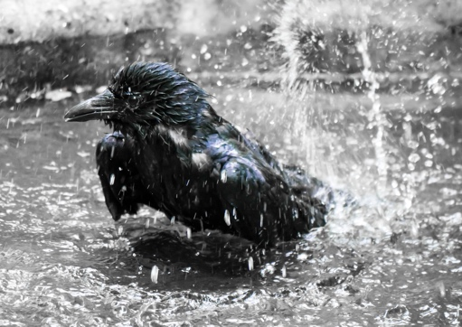
Pour les adultes
Dans ce récit, Dieu invite le prophète Elie à se rendre près d’un torrent. En tant que prophète, Elie est appelé à parler au nom de Dieu. Un prophète est un homme qui vit dans la proximité de Dieu, il est appelé par Dieu et il agit au nom de Dieu. Un prophète exerce « principalement un ministère de vigilance »( Patrice Haesslein). Ici le prophète est protégé par Dieu, il a été mis à l’abri par Dieu. Ce lieu de protection est un torrent. Dans un pays désertique où va sévir une sécheresse, un torrent est un lieu particulièrement précieux. C’est un don de la nature, un don de Dieu. C’est un lieu où se retrouvent des gens, mais aussi des animaux. Dans un monde en état de crise, de sécheresse, ce lieu est un espace de paix.
Dans cette oasis, Dieu met des corbeaux au service du prophète. Des corbeaux, quelle drôle d’idée ? Quels drôles d’oiseaux ? « Dans l'Ancien Testament, ils sont considérés comme des animaux faciles à apprivoiser (Gen 8,7) et prévoyants (Job 38,41 ou 39,3 suivant les
éditions) » (Christophe Verrey) et en même temps ces animaux sont considérés comme impurs, ce sont des charognards qu’il n’est pas bien de côtoyer, de toucher. Or ce sont ces oiseaux que Dieu choisit. C’est peut-être symbolique que Dieu est celui qui est capable de changer le mal en bien comme le dit Joseph « Vous avez voulu me faire du mal, mais Dieu a voulu changer ce mal en bien. Il a voulu sauver la vie d'un grand nombre de gens, comme vous le voyez aujourd'hui. » (Genèse 50,20).
Dans ce lieu, Elie peut prendre des forces, se ressourcer en Dieu. Du coup, il deviendra lui-même source de vie dans la suite du récit, puisqu’il va aider une veuve et son fils à vivre.
A son image, nous sommes invités à reprendre des forces à la Source pour déborder ensuite d’espérance comme le dit Paul « Que le Dieu de l’espérance vous comble
de joie et de paix dans la foi, afin que vous
débordiez d’espérance
par la puissance de l’Esprit Saint. »
(Romains 15,13 TOB).

